Slide 1
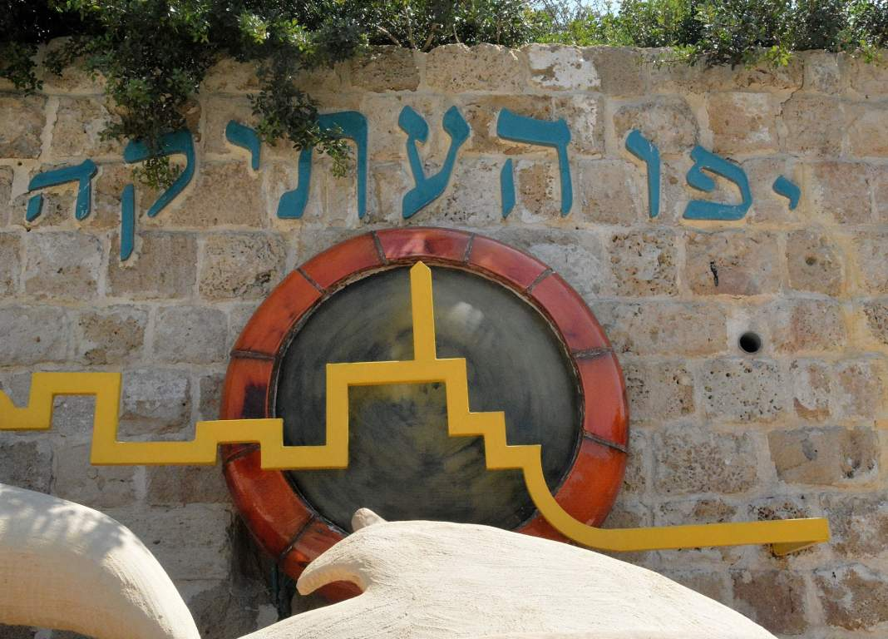
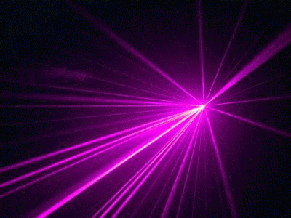
יפו עתיקה
ושוק הפשפשים
JAFFA antigua
Y mercado de las pulgas
1

Slide 2
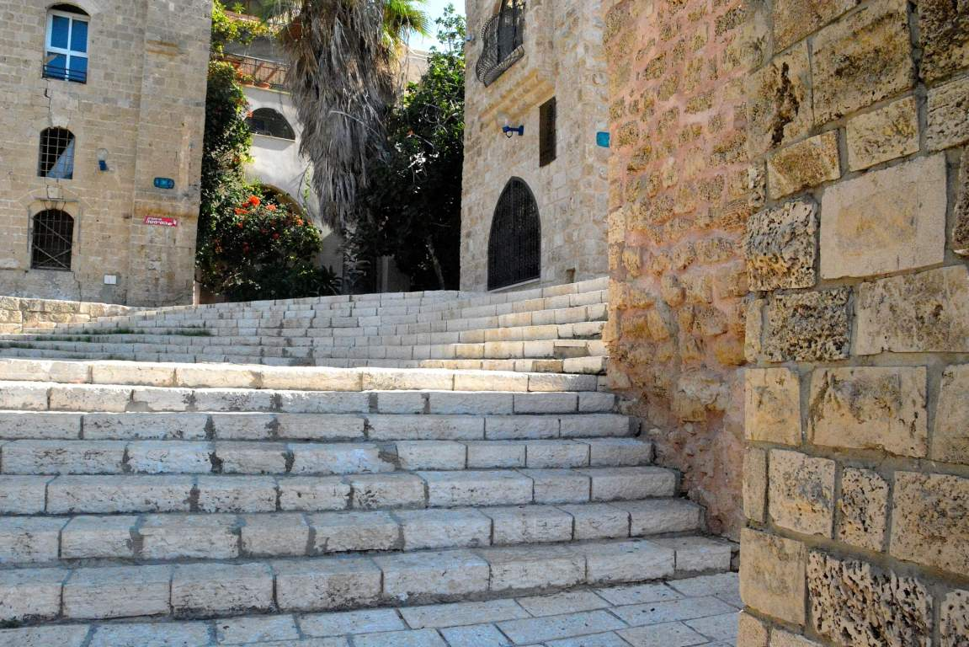

Slide 3
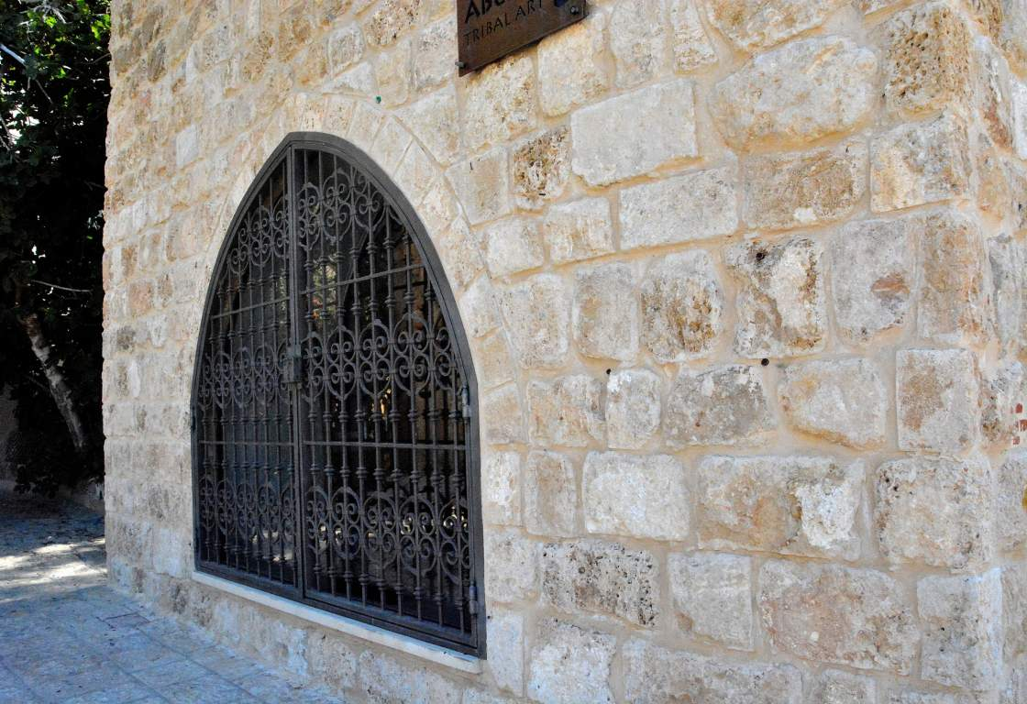

Slide 4
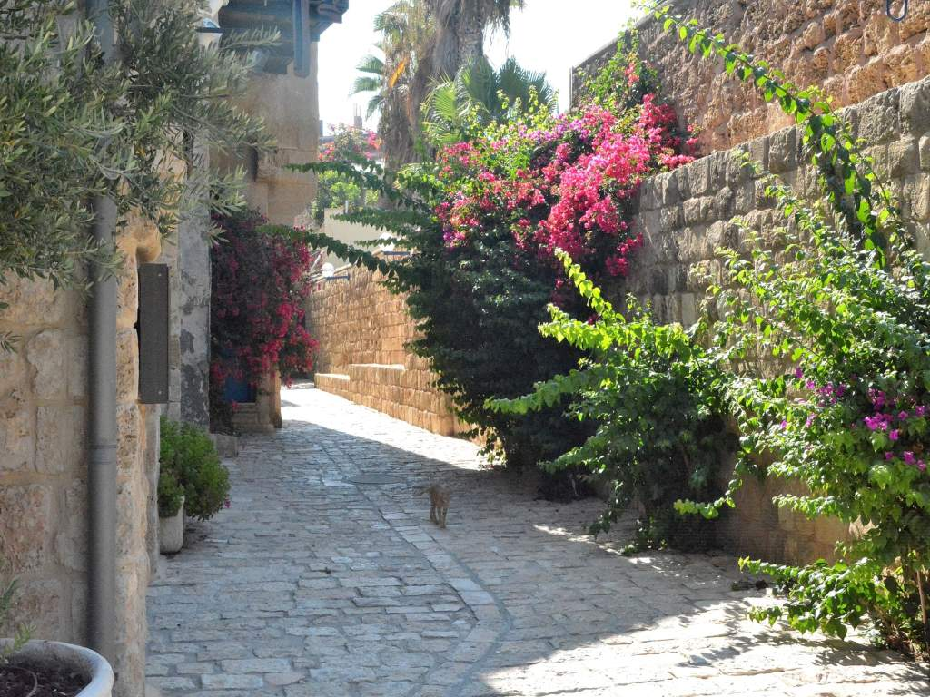

Slide 5
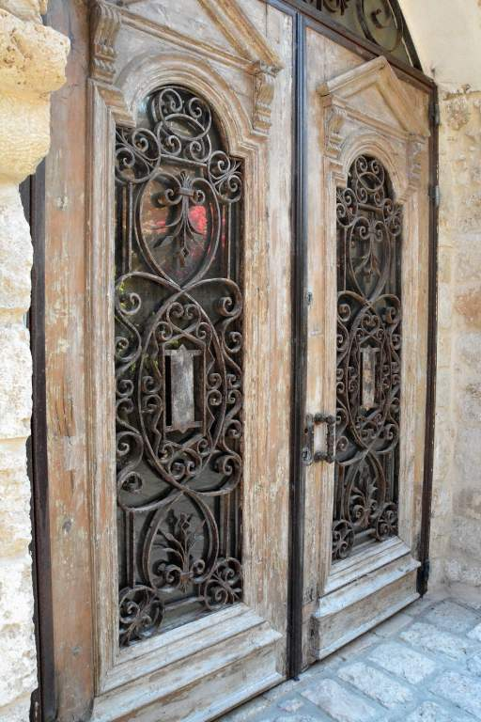
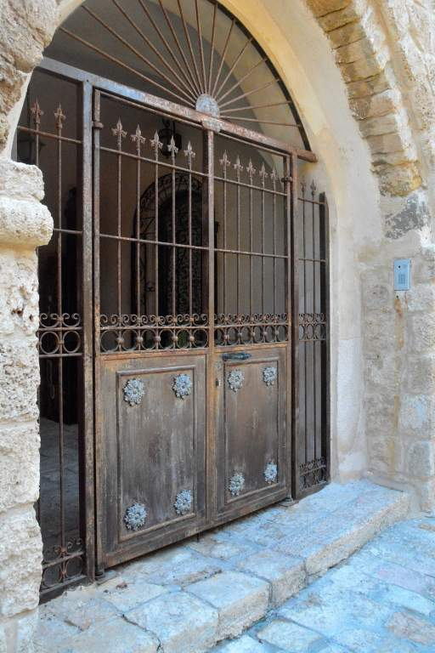

Slide 6
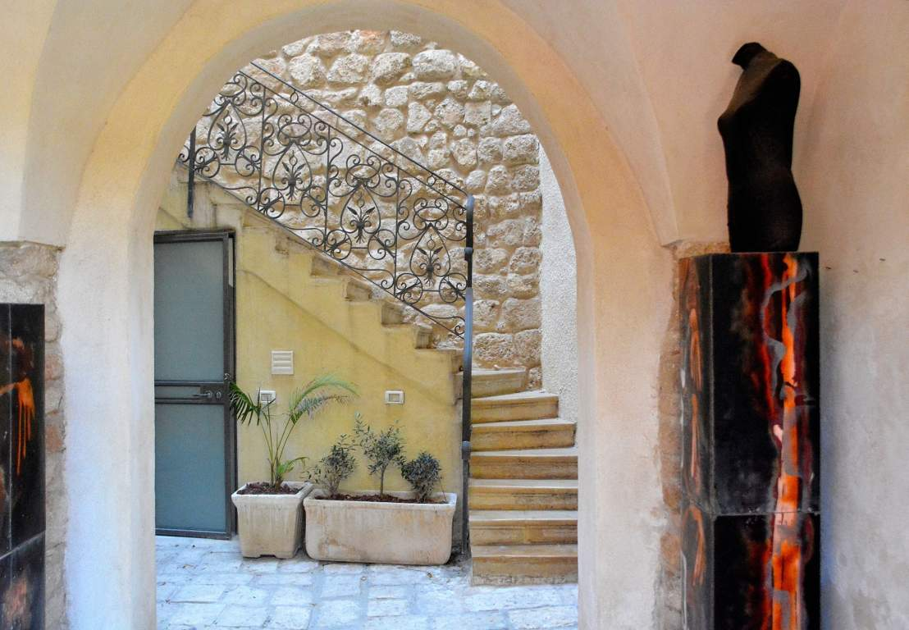
El marmol fue importado de
ruinas griegas y romanas

Slide 7
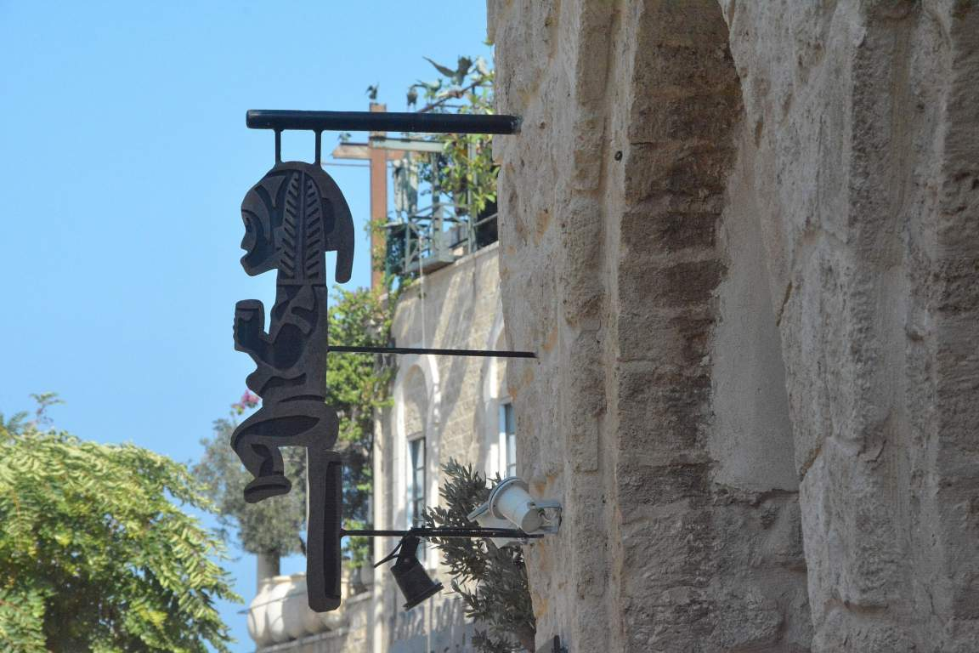

Slide 8
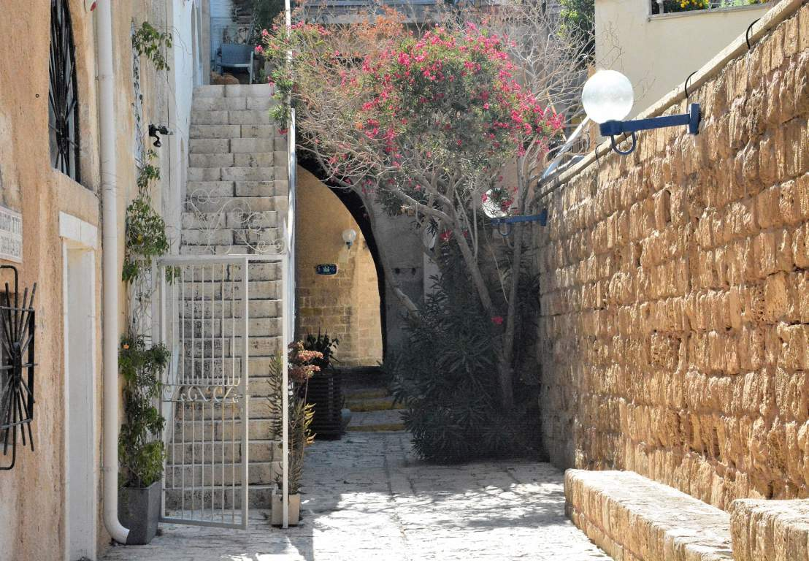

Slide 9
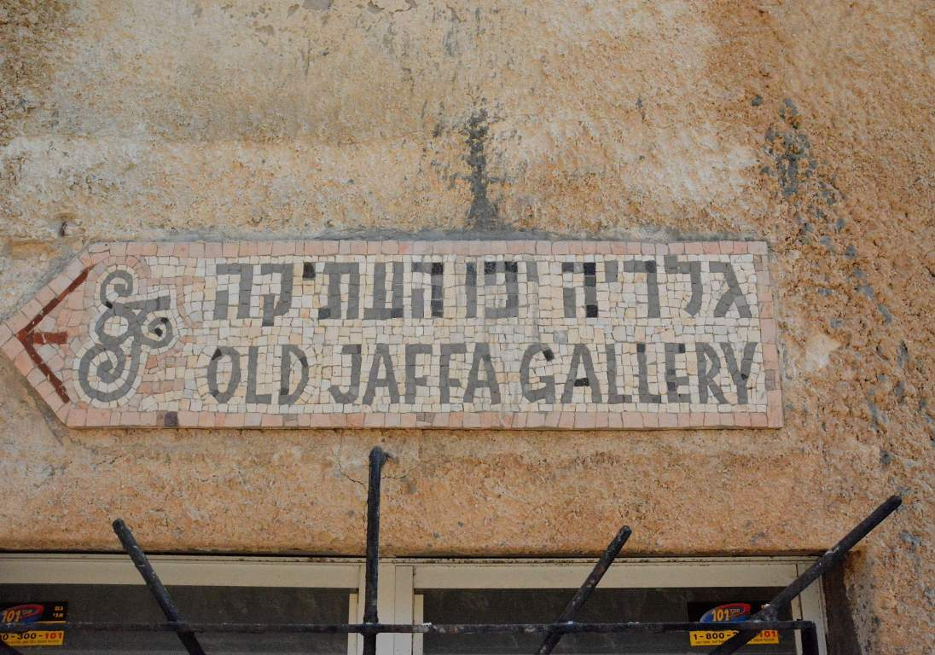

Slide 10
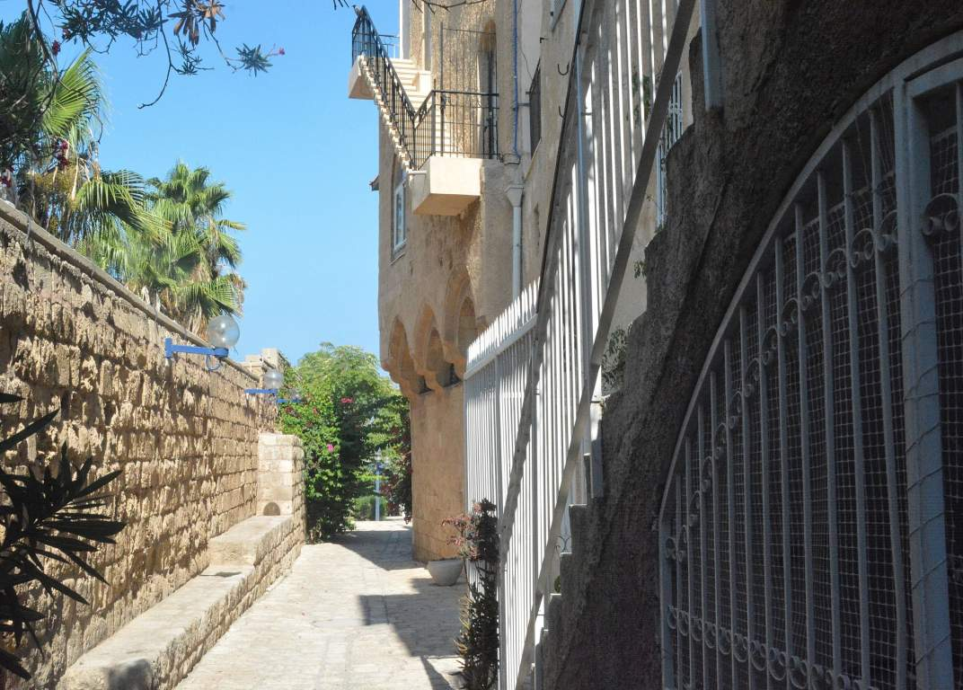
Ventanas de la “kishla”
sobre el muro norte
חלונות הקישלה על מיקומה,
של קיר החומה-הצפונית.

Slide 11
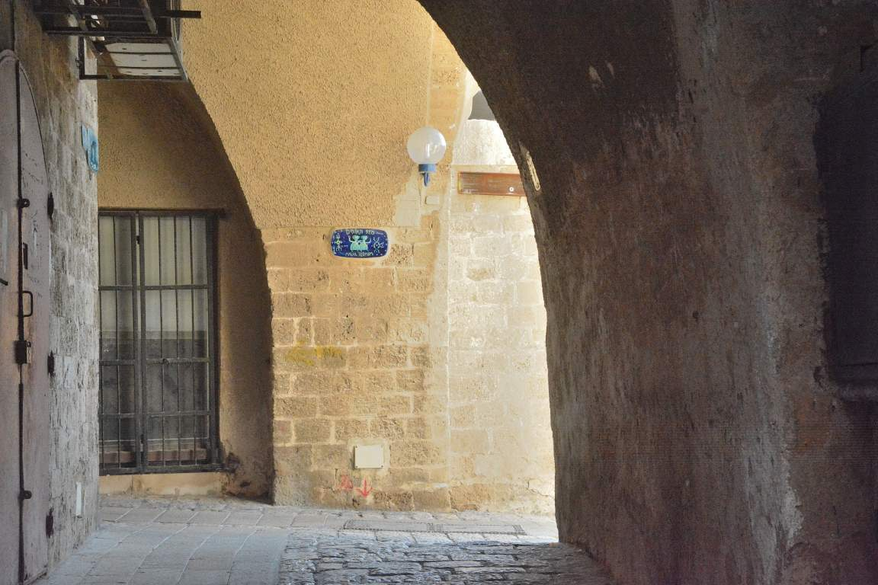

Slide 12
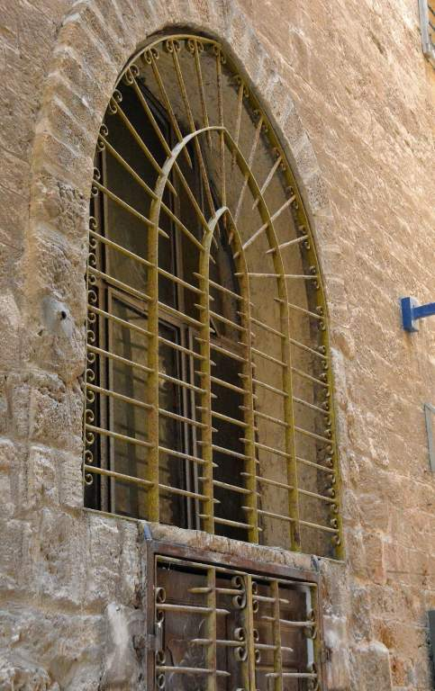
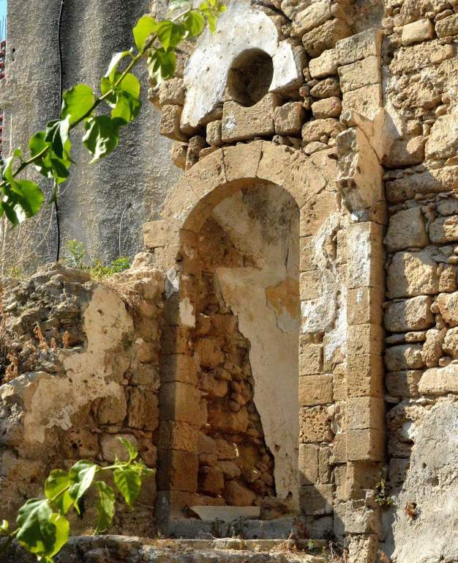

Slide 13
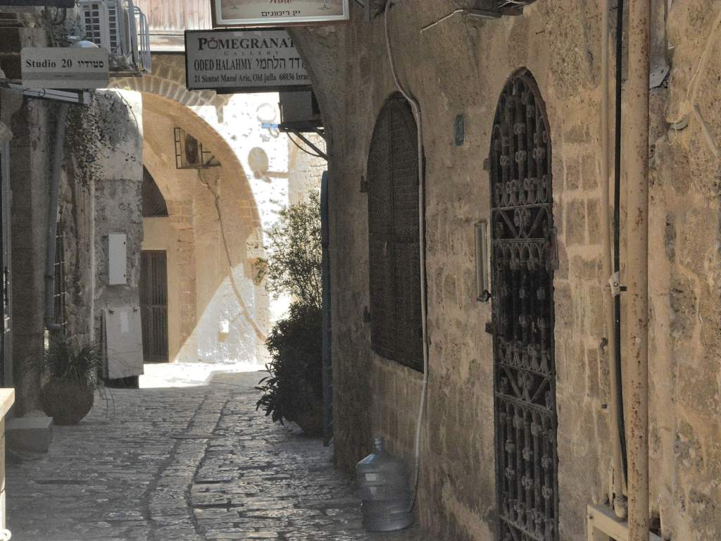

Slide 14
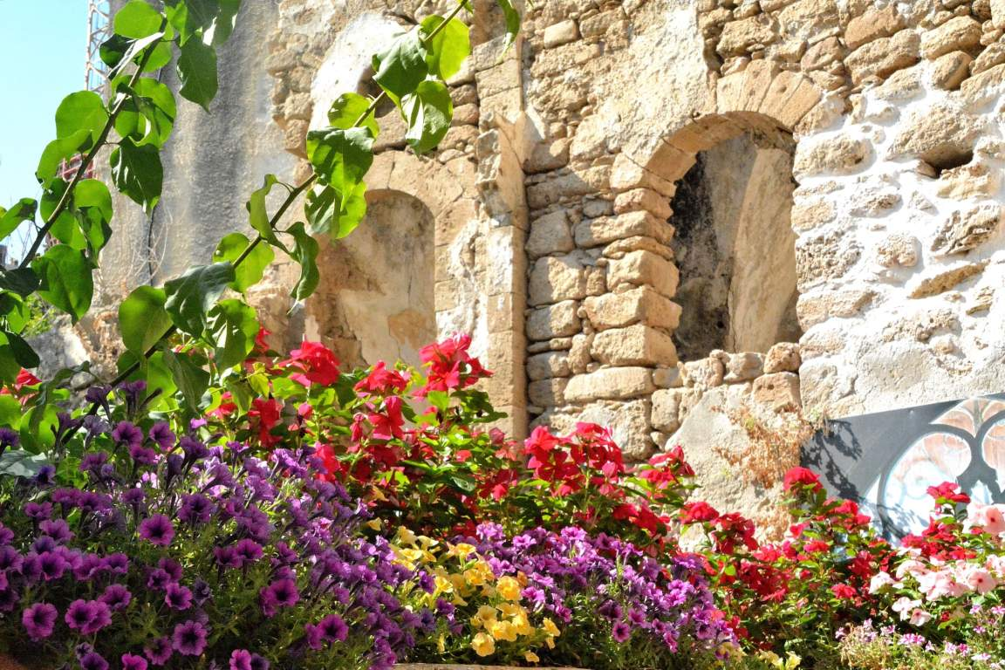

Slide 15
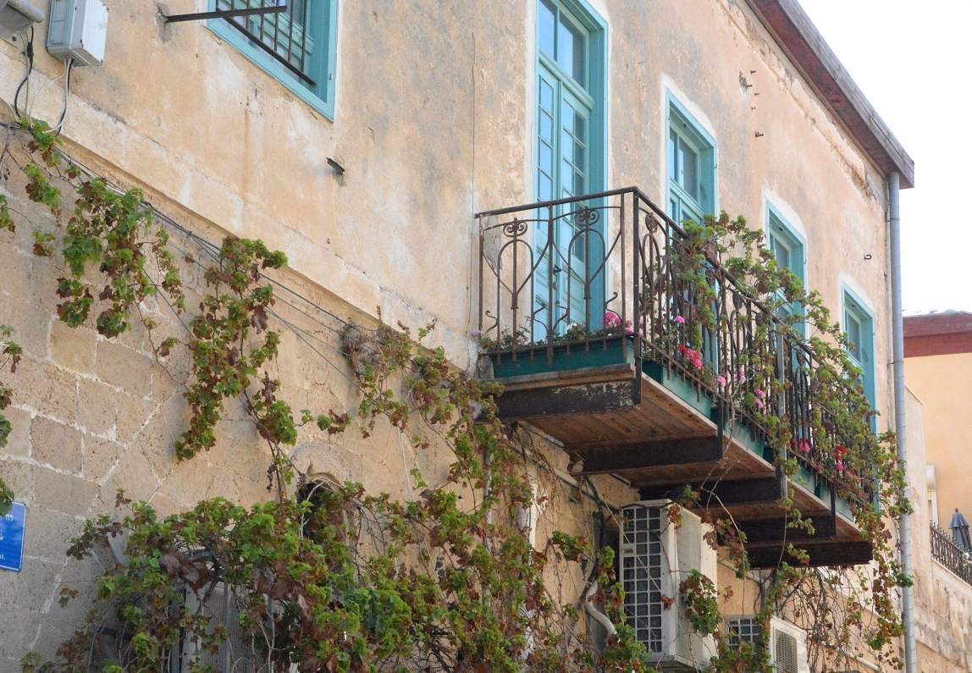

Slide 16
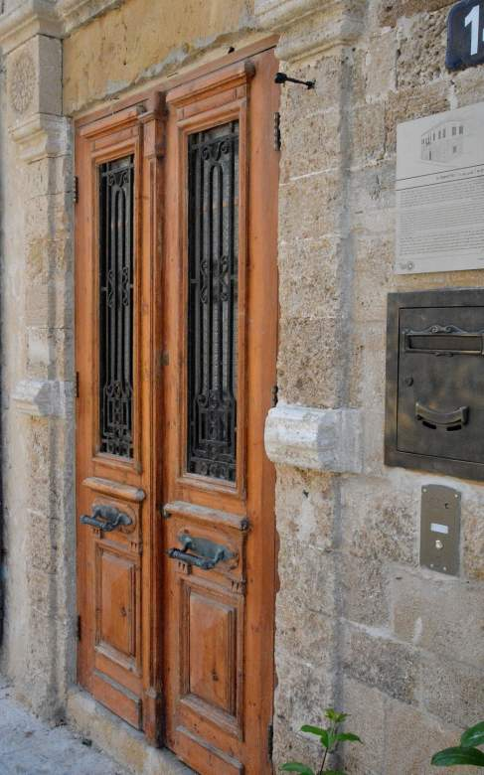
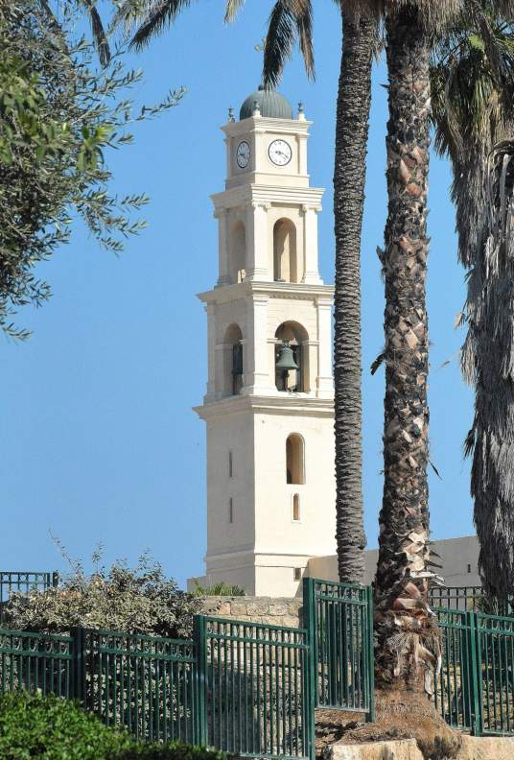

Slide 17
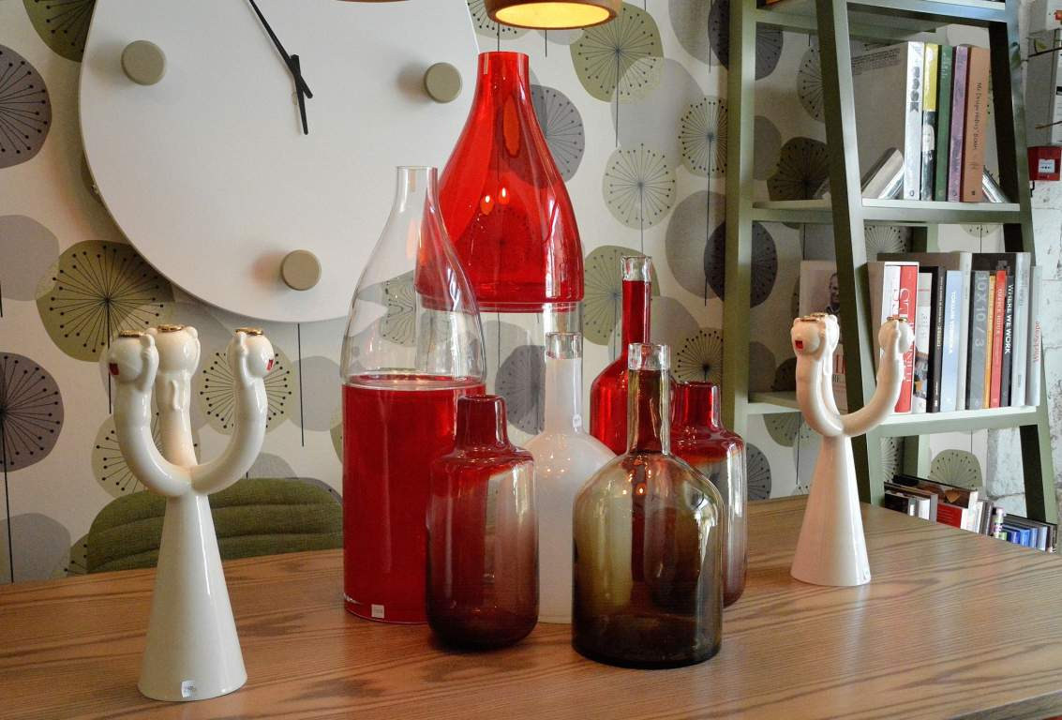

Slide 18
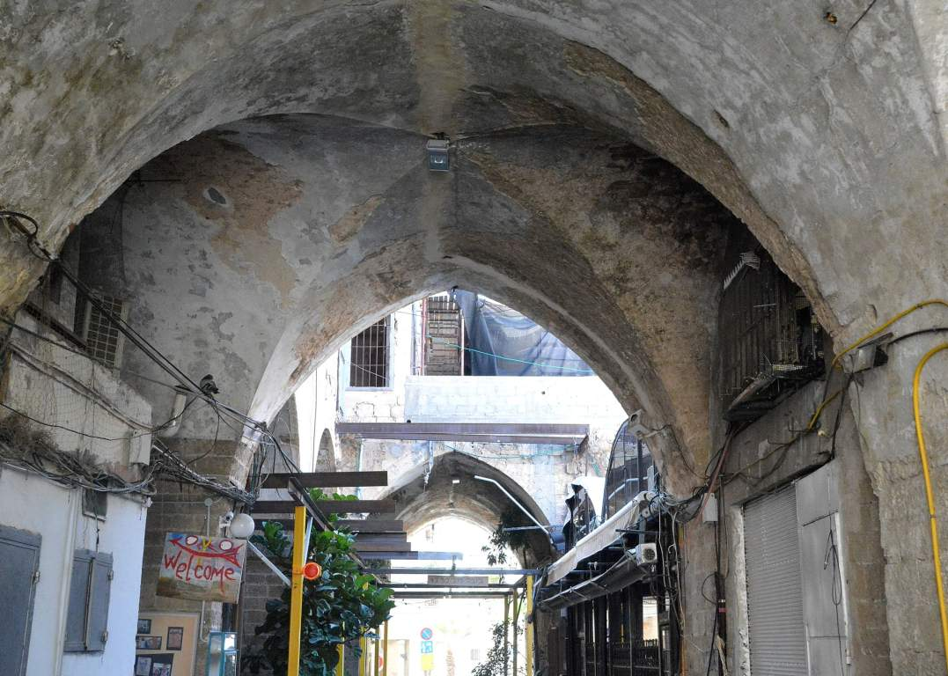

Slide 19
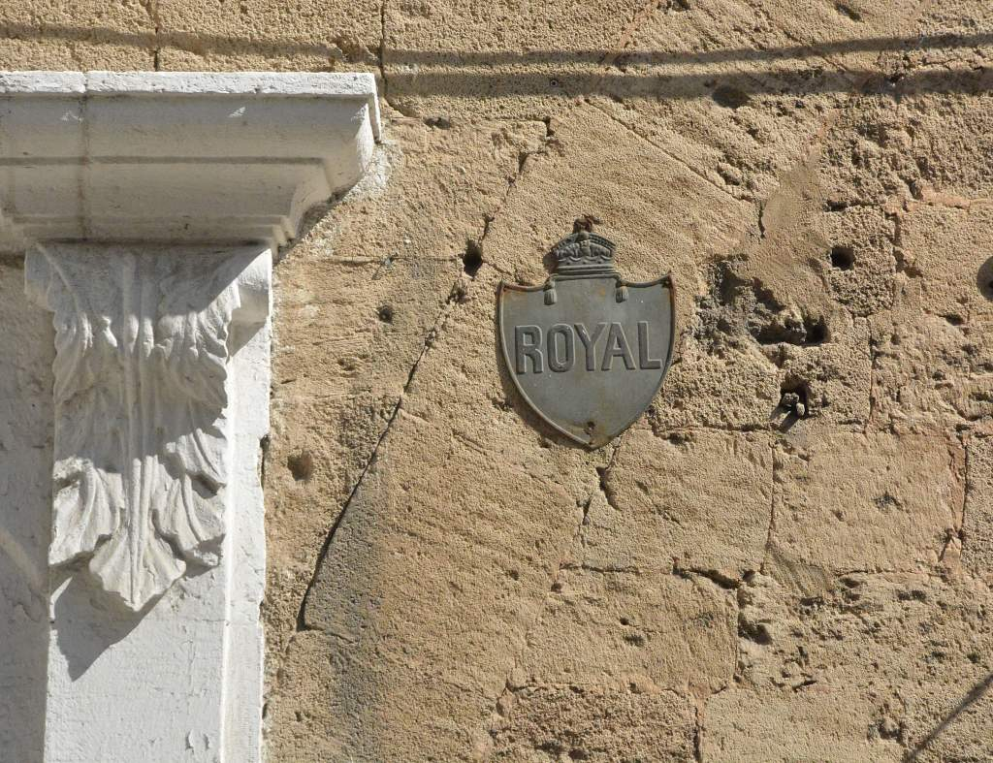
Restos del gobierno britanico שרידים של המנדט הבריטי

Slide 20
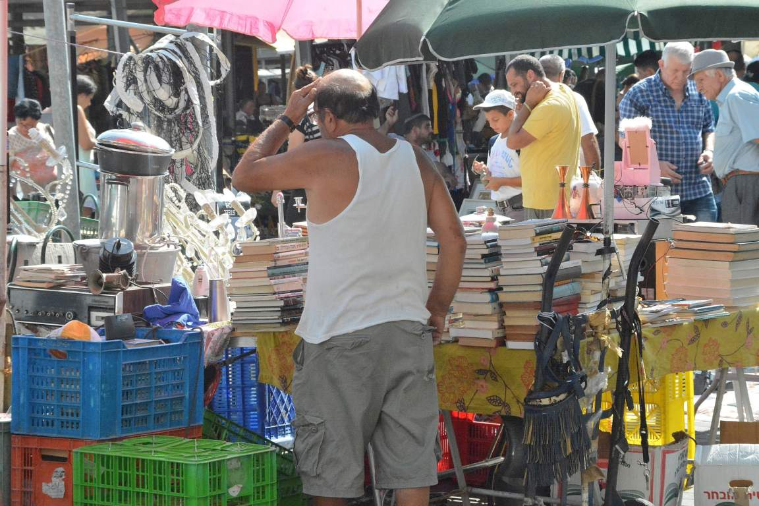
MERCADO DE LAS PULGAS שוק הפשפשים

Slide 21
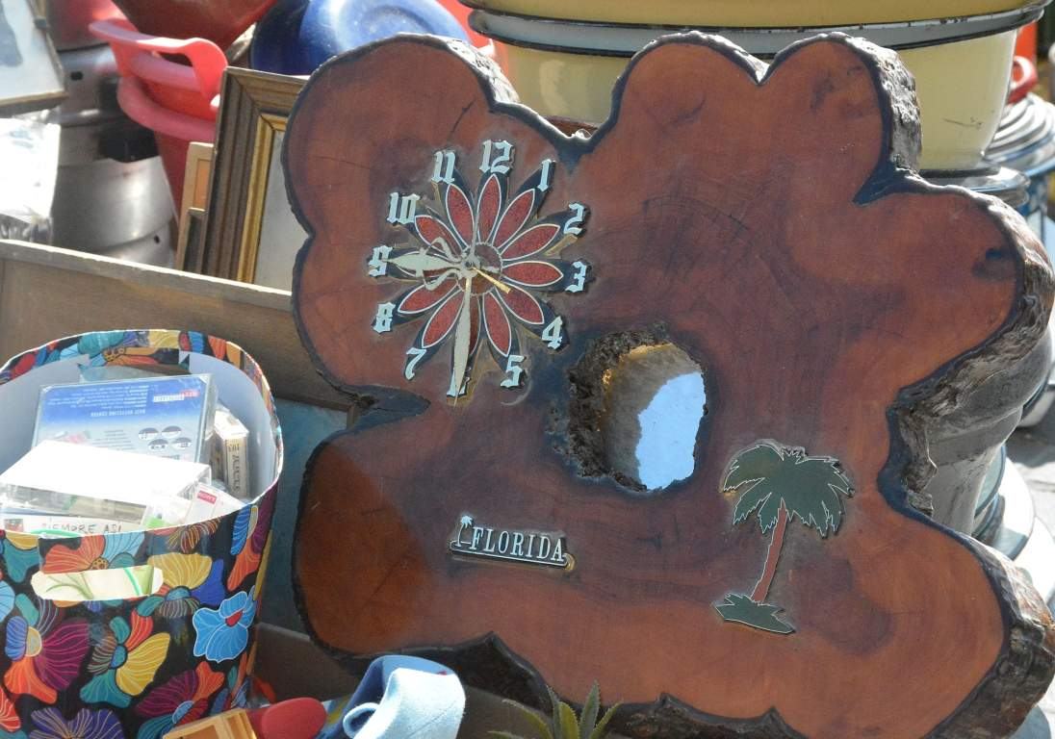
Rep. del Vaticano en Jaffa

Slide 22
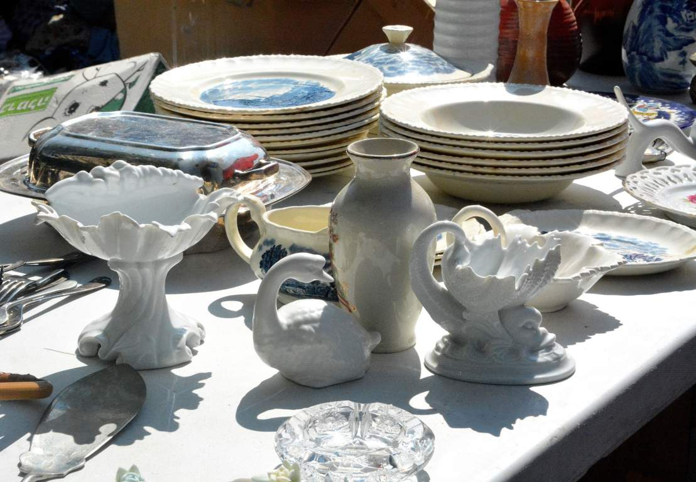

Slide 23
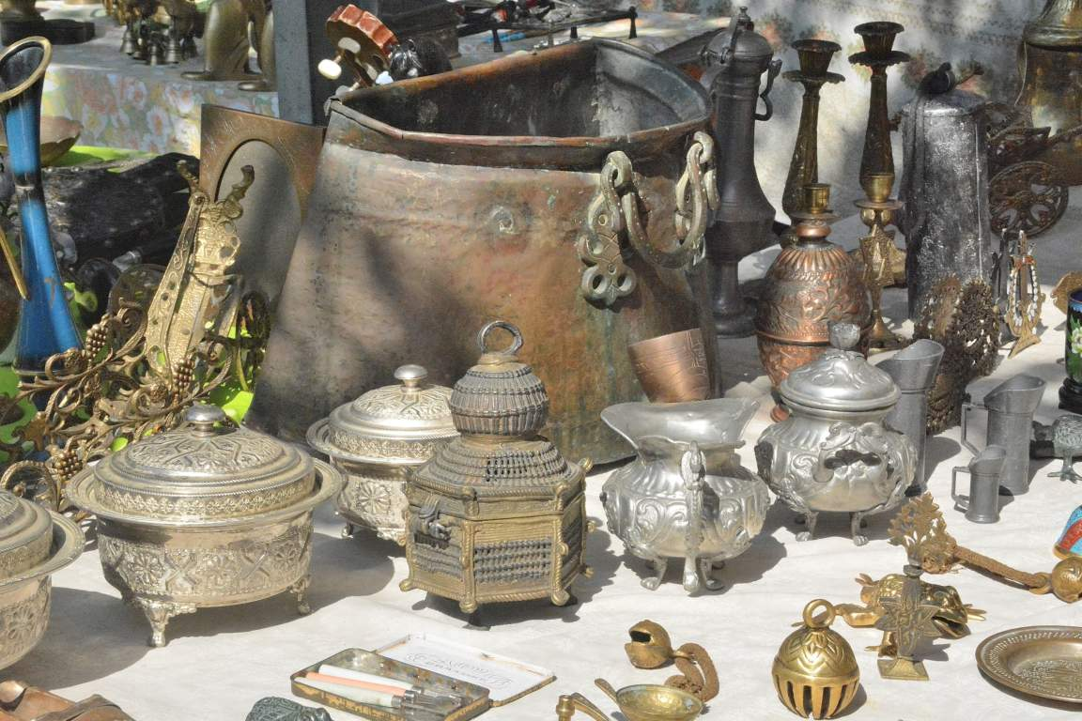

Slide 24
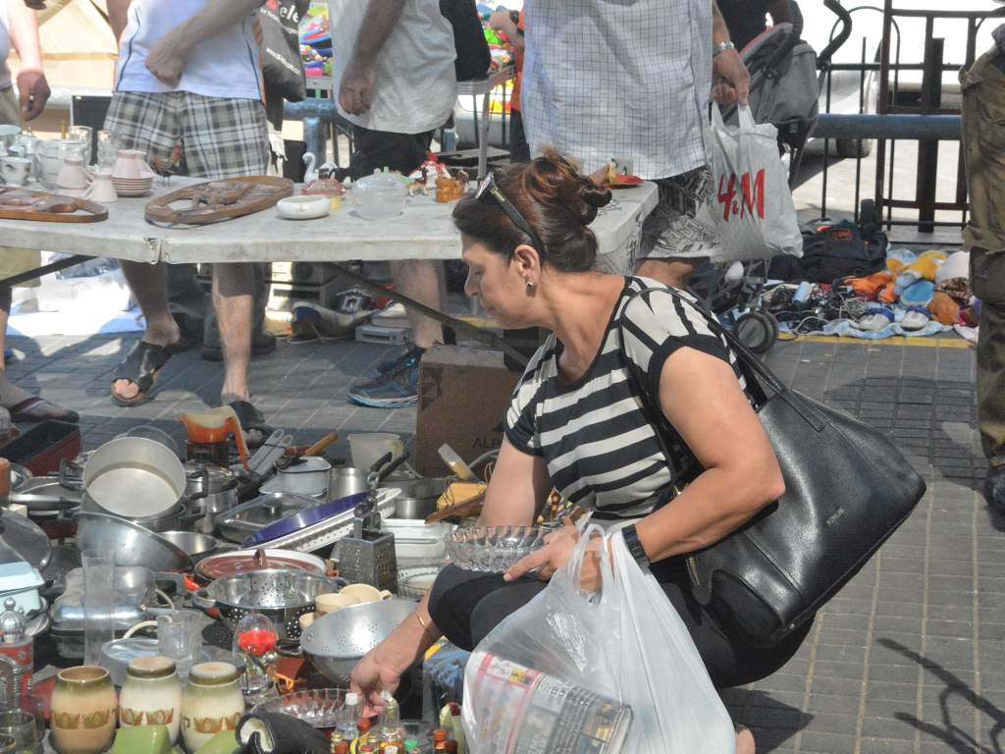
BUSCANDO COSAS INTERESANTESמחפשים דברים מעניינים

Slide 25
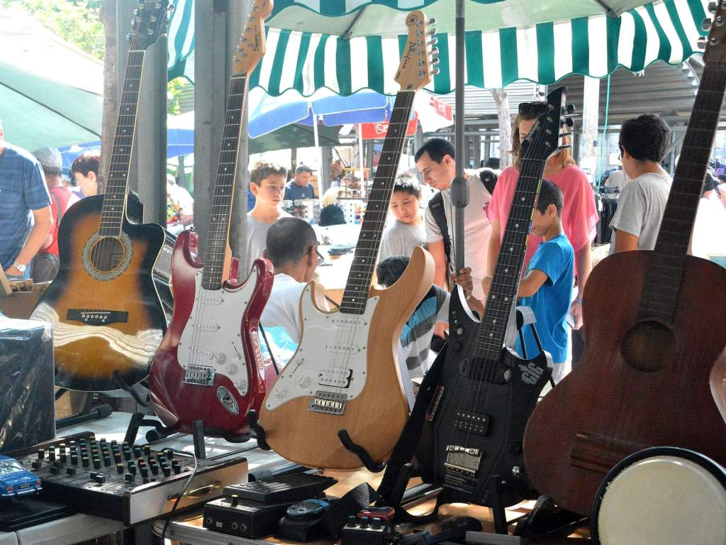

Slide 26
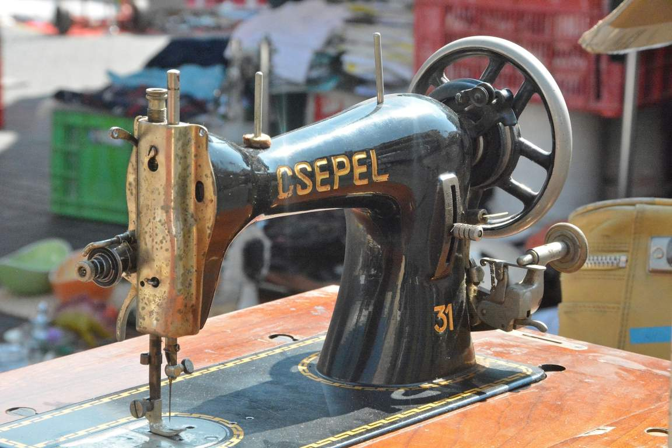
SINGER??סינגר??

Slide 27
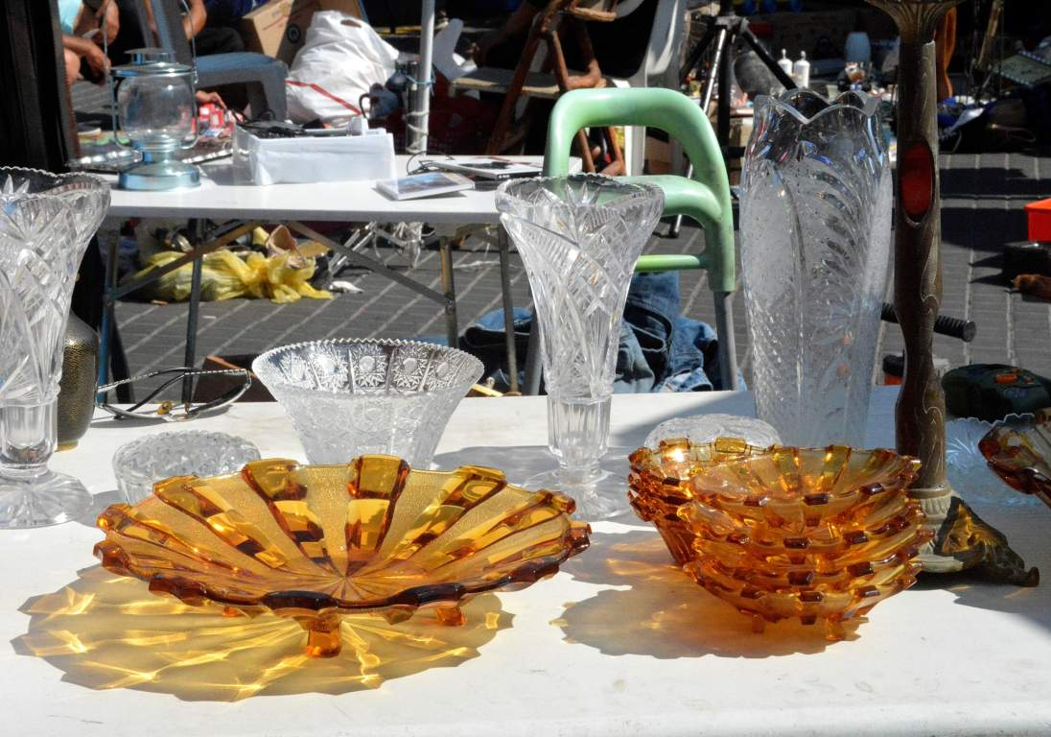

Slide 28
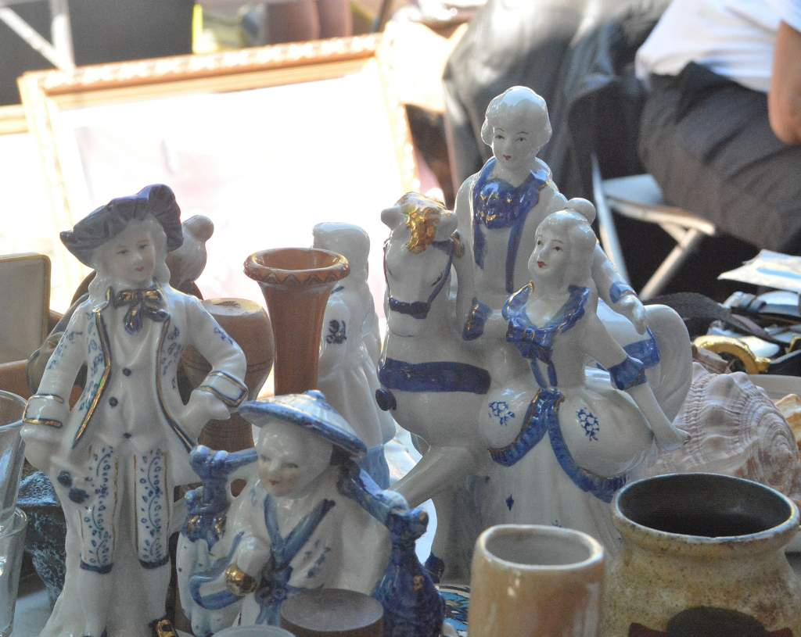

Slide 29
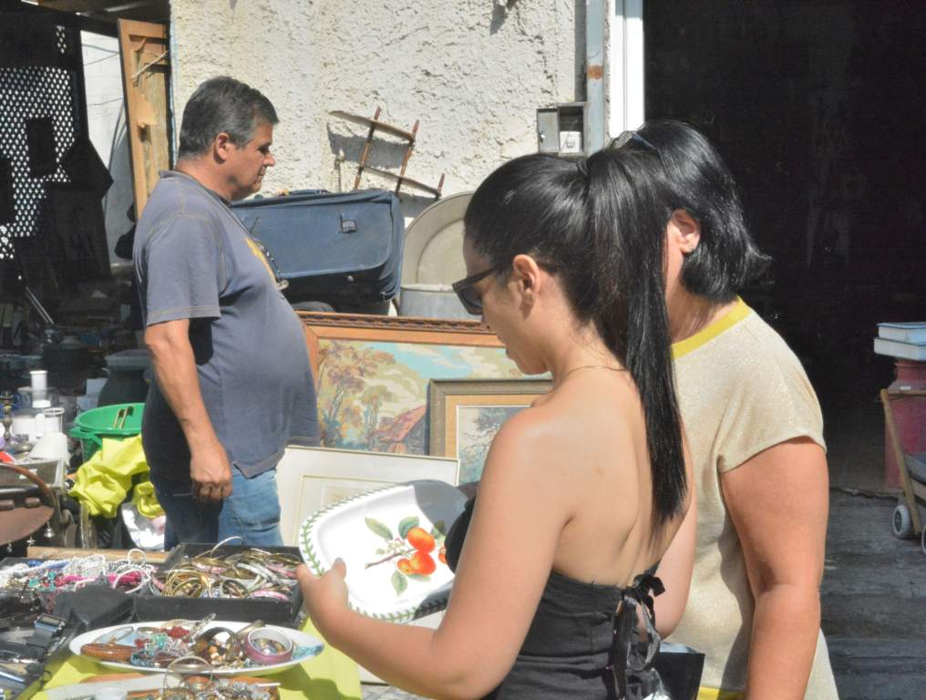
PARA CADA COSA HAY UN CLIENTEלכול דבר יש את הלקוח שלו

Slide 30
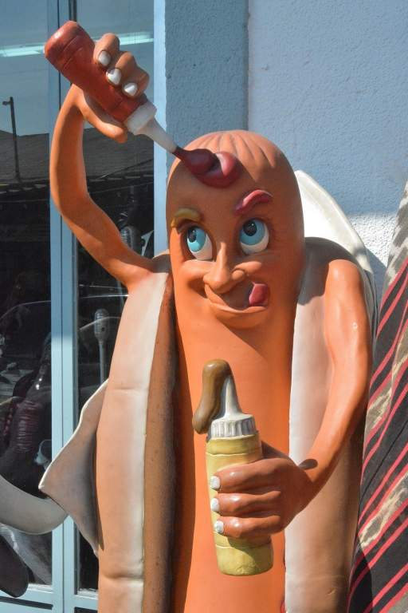
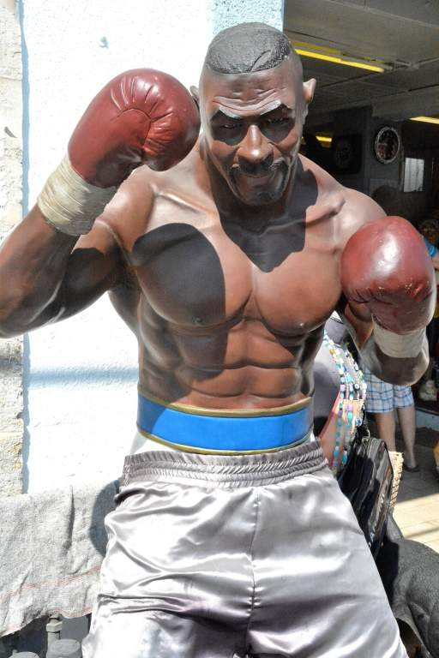

Slide 31
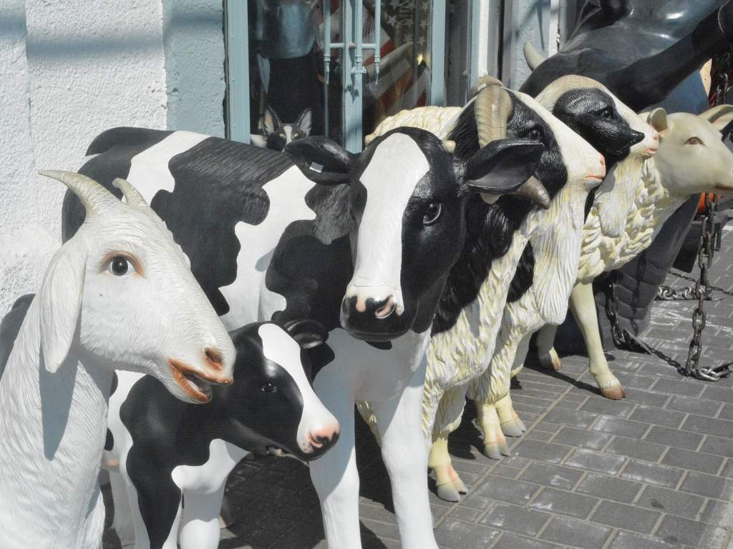

Slide 32
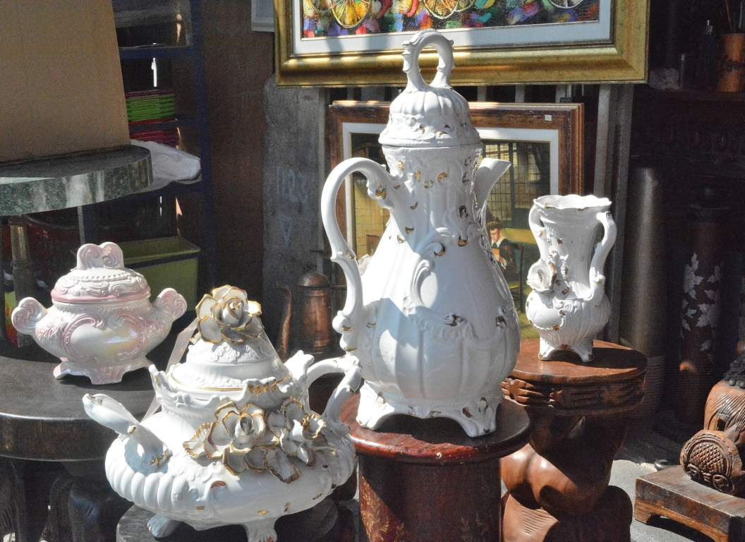

Slide 33
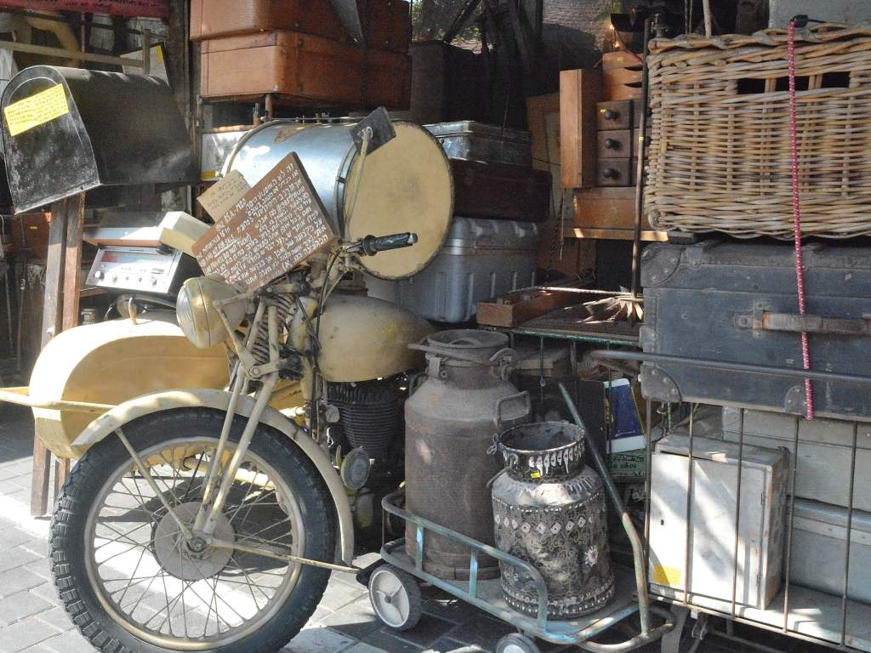

Slide 34
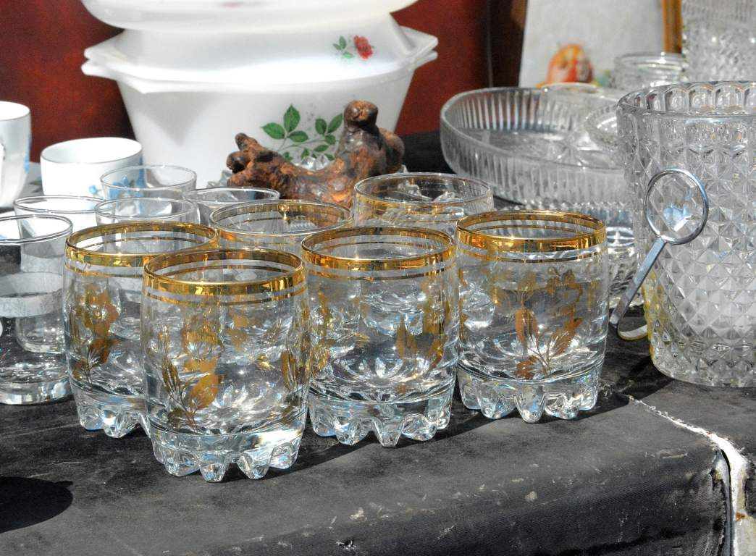

Slide 35
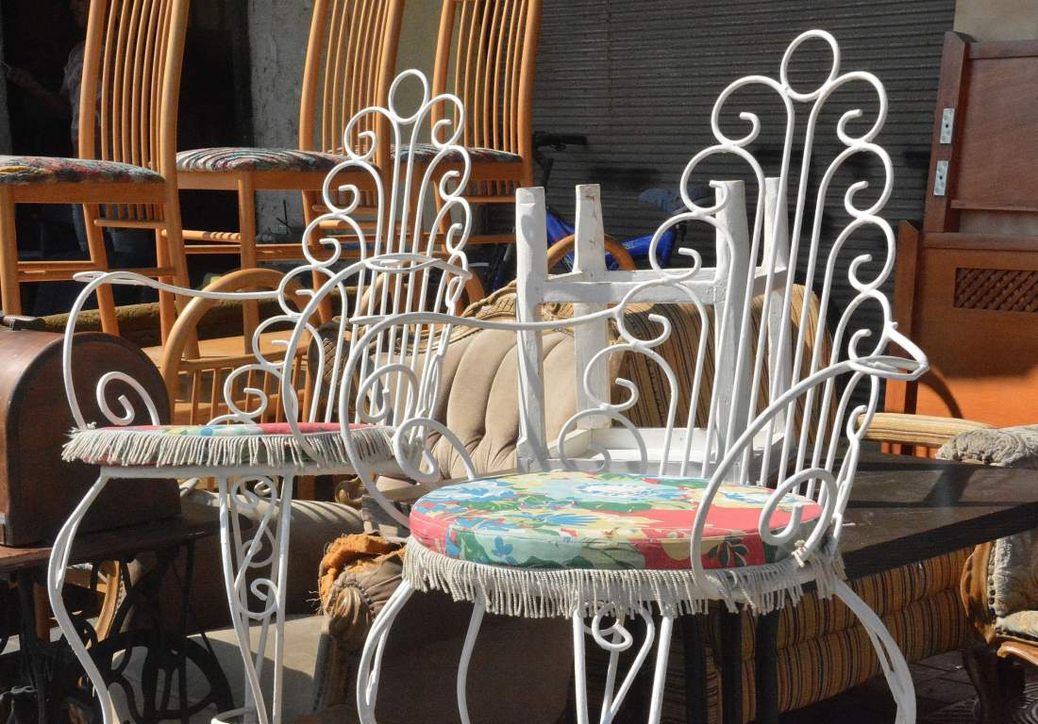
.

Slide 36
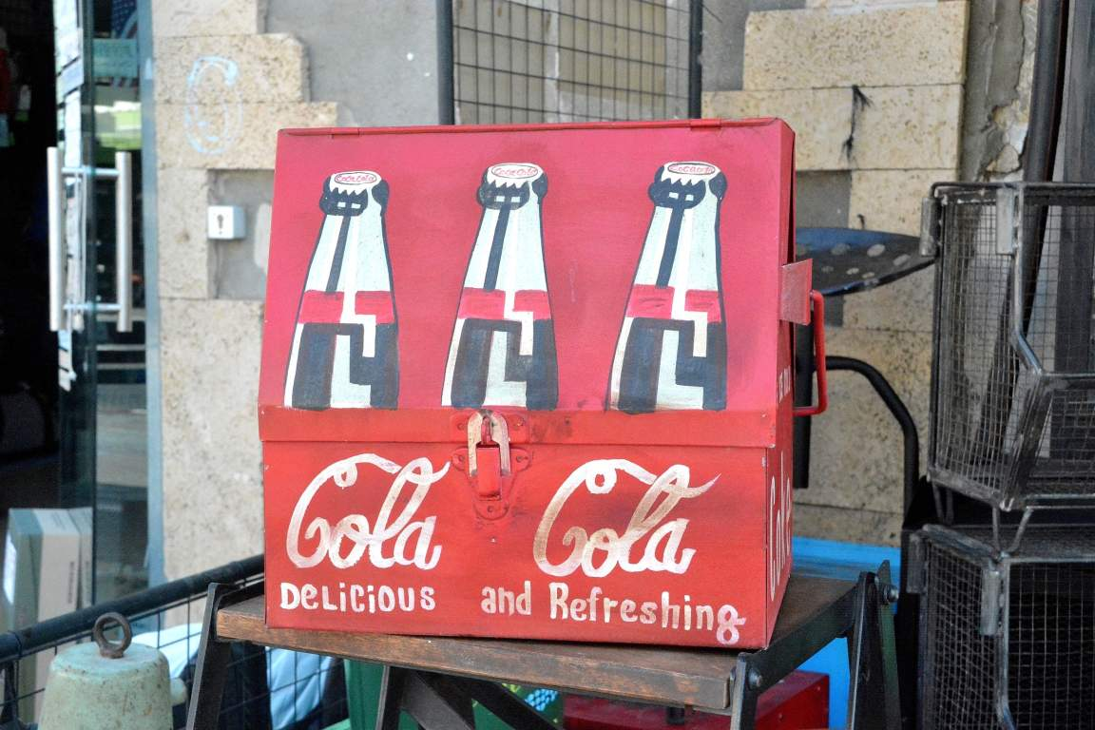

Slide 37
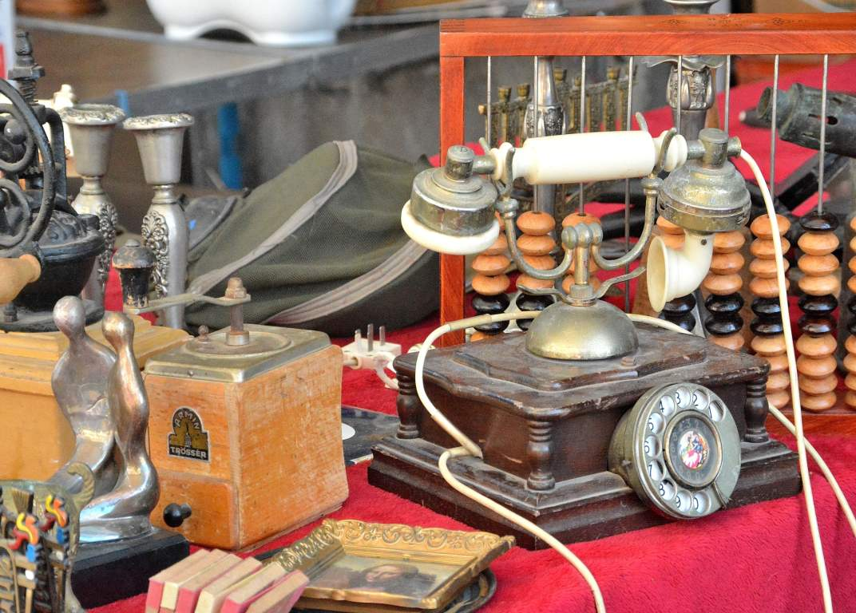
EL ANTECESOR DEL CELULAR??הסבא של הסלולר??

Slide 38
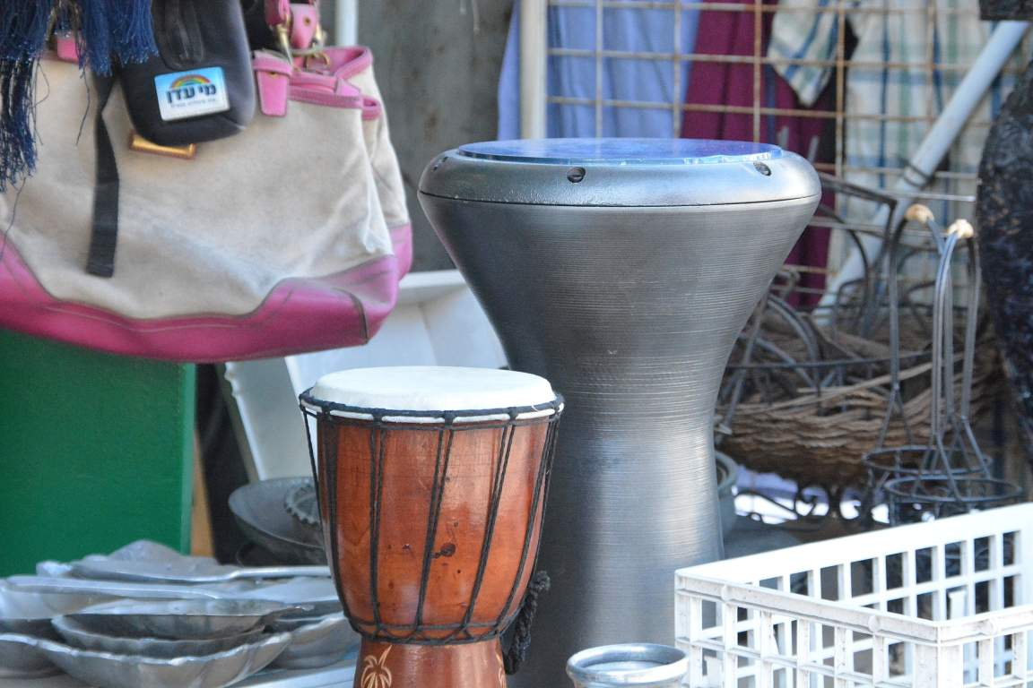

Slide 39
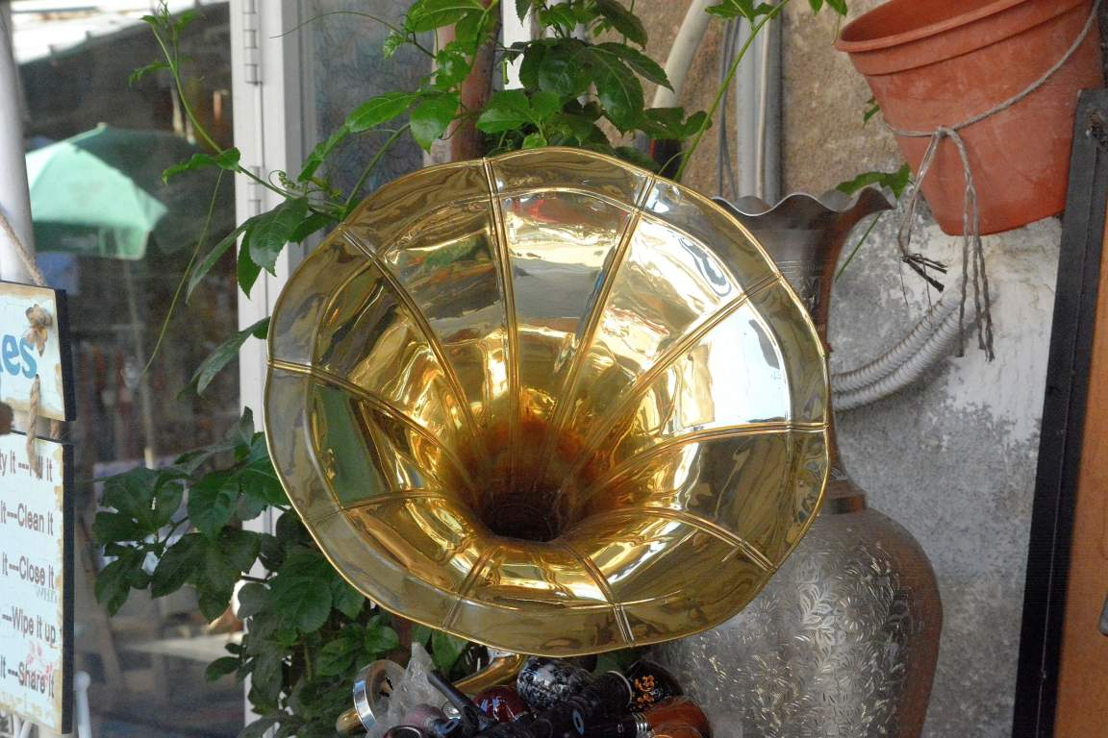
1

Slide 40
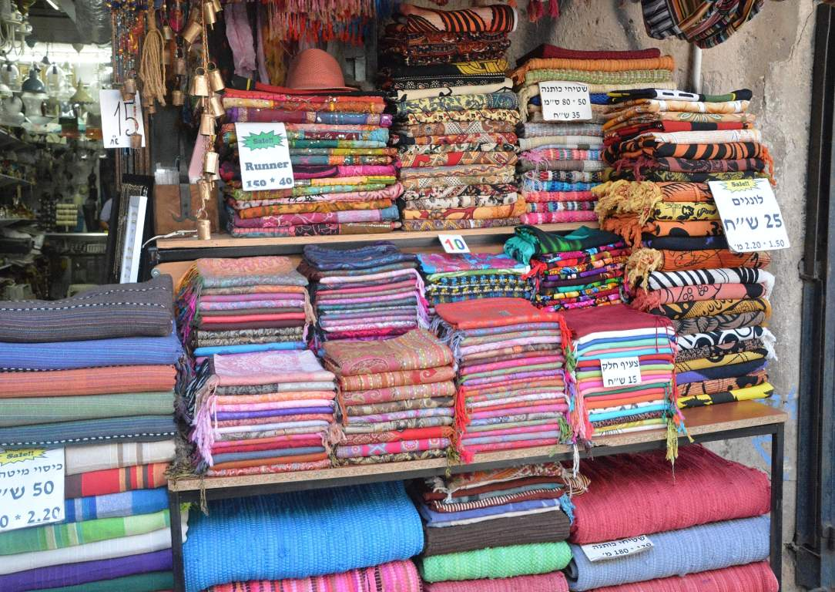
1

Slide 41
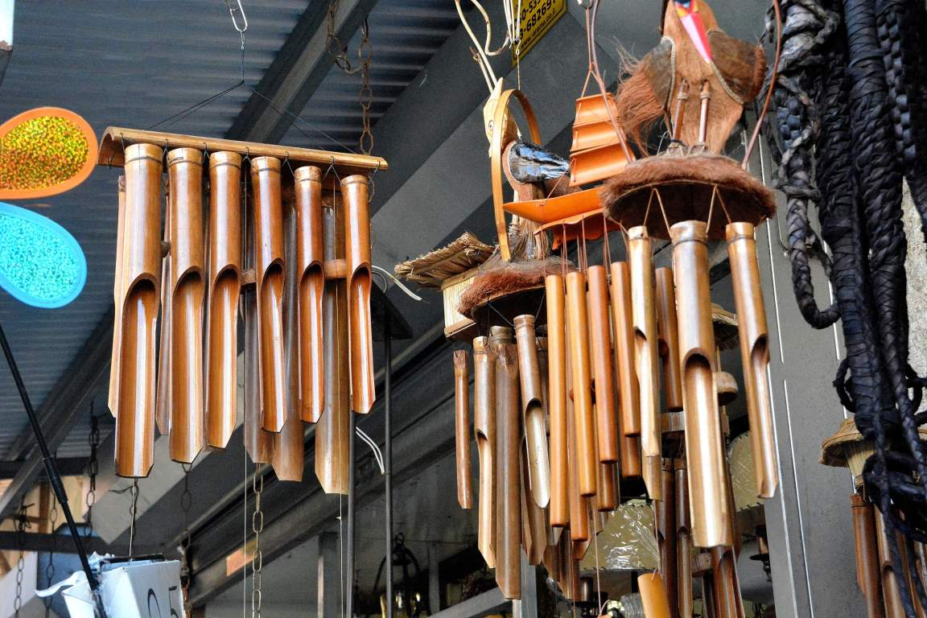
1

Slide 42



Accede a la sección que desees desde aquí:
Propia Creación
De la Red
Dedicatorias | Fechas Especiales | Graciosos
Historia y Arte | Lugares | Musicales
Naturaleza y Ciencias | Política | Reflexión
Religiosos | Románticos | Salud
Dedicatorias | Fechas Especiales | Graciosos
Historia y Arte | Lugares | Musicales
Naturaleza y Ciencias | Política | Reflexión
Religiosos | Románticos | Salud
Si deseas recibir pps periódicamente en tu correo electrónico subscríbete aquí:

